Slide 1
Voorbij stoornisme Bram de Ridder, Branko van Hulst en Maria Groen-Blokhuis

Slide 2
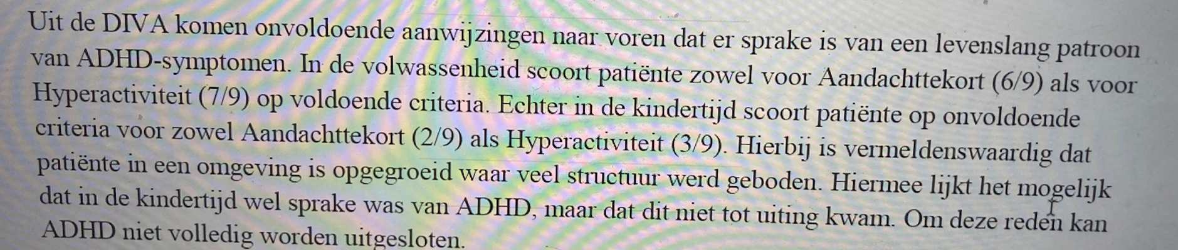

Slide 3
Wat valt op?
Uit de DIVA komen onvoldoende aanwijzingen naar voren dat er sprake is van een levenslang patroon van ADHD-symptomen. In de volwassenheid scoort patiënte zowel voor aandachttekort (6/9) als voor hyperactiviteit (7/9) op voldoende criteria. Echter in de kindertijd scoort patiënte op onvoldoende criteria voor zowel aandachttekort (2/9) als hyperactiviteit (3/9). Hierbij is vermeldenswaardig dat patiënte in een omgeving is opgegroeid waar veel structuur werd geboden. Hiermee lijkt het mogelijk dat in de kindertijd wel sprake was van ADHD, maar dat dit niet tot uiting kwam. Om deze reden kan ADHD niet volledig worden uitgesloten.

Slide 4
Reïficatie
Uit de DIVA komen onvoldoende aanwijzingen naar voren dat er sprake is van een levenslang patroon van ADHD-symptomen. In de volwassenheid scoort patiënte zowel voor aandachttekort (6/9) als voor hyperactiviteit (7/9) op voldoende criteria. Echter in de kindertijd scoort patiënte op onvoldoende criteria voor zowel aandachttekort (2/9) als hyperactiviteit (3/9). Hierbij is vermeldenswaardig dat patiënte in een omgeving is opgegroeid waar veel structuur werd geboden. Hiermee lijkt het mogelijk dat in de kindertijd wel sprake was van ADHD, maar dat dit niet tot uiting kwam. Om deze reden kan ADHD niet volledig worden uitgesloten.

Slide 5
Reïfi-wat?
Poll: ‘Ik weet wat reïficatie is’
Eens
Oneens

Slide 6
Reïfi-wat?
Poll: ‘Ik kan in 1 minuut uitleggen wat reïficatie is’
Eens
Oneens

Slide 7
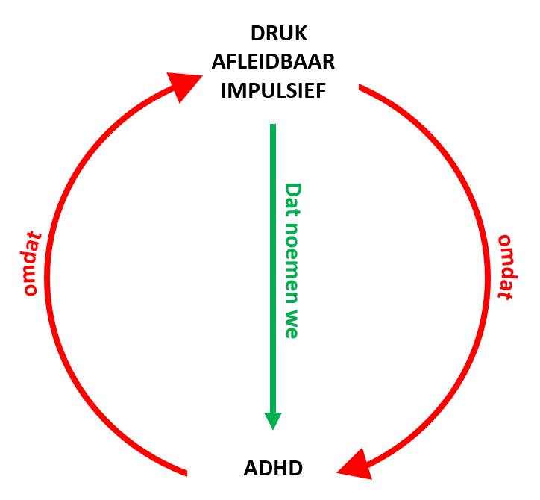
Reïficatie
Een denkfout / cirkelredenering: de beschrijving verwordt tot oorzaak
Test: vat een term samen wat ik zie (naming)? Of veroorzaakt de term wat ik zie (explaining)?
Alle DSM-5 classificaties zijn ‘naming’
Afbeelding: Debora van den Heuvel, Petra de Waard en Noëlle Pameijer

Slide 8
Stoornisme
Stoornisme: het denken over psychisch lijden in termen van stoornissen van individuen waardoor de context van dat lijden structureel verwaarloosd wordt,

Slide 9
Decontextualisatie
Wie heeft een probleem?
Waar ligt de oorzaak van dit probleem?
Wat proberen we te veranderen?

Slide 10
Decontextualisatie
Uit de DIVA komen onvoldoende aanwijzingen naar voren dat er sprake is van een levenslang patroon van ADHD-symptomen. In de volwassenheid scoort patiënte zowel voor aandachttekort (6/9) als voor hyperactiviteit (7/9) op voldoende criteria. Echter in de kindertijd scoort patiënte op onvoldoende criteria voor zowel aandachttekort (2/9) als hyperactiviteit (3/9). Hierbij is vermeldenswaardig dat patiënte in een omgeving is opgegroeid waar veel structuur werd geboden. Hiermee lijkt het mogelijk dat in de kindertijd wel sprake was van ADHD, maar dat dit niet tot uiting kwam. Om deze reden kan ADHD niet volledig worden uitgesloten.

Slide 11
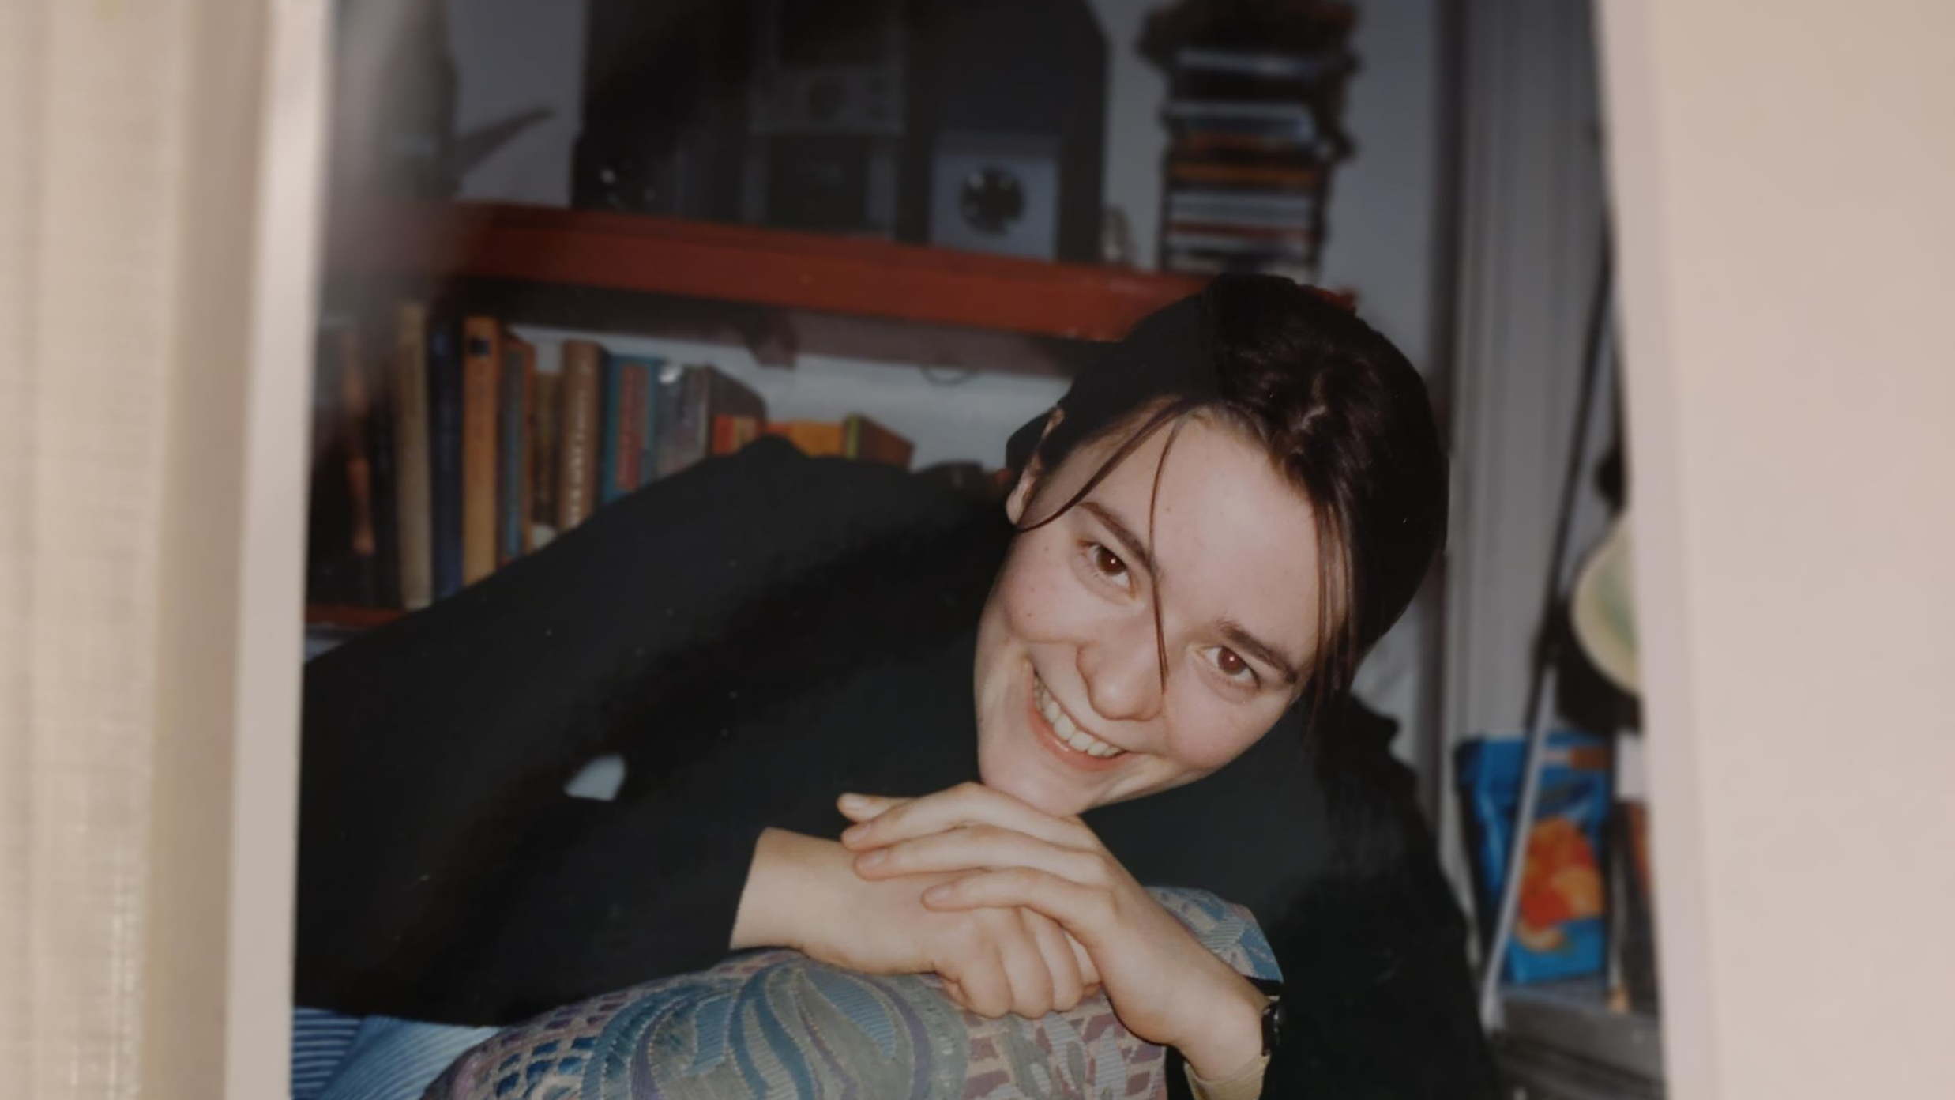
Decontextualisatie?
Fleur

Slide 12
Rollenspel
Fleur (17) woont met beide ouders en drie broertjes. Ze heeft een paar goede vriendinnen en geeft normaal gesproken met plezier hockeyles aan jeugdteams; de kinderen zijn gek op haar en de vereniging is tevreden. Ze heeft sinds jonge leeftijd een intens gevoelsleven. Het afgelopen halfjaar heeft ze weinig energie en is ze snel boos, bovendien gaat ze al meer dan twee maanden niet naar school. Ouders zijn beiden overbelast, prikkelbaar en hebben veel ruzie. Ze overwegen al jaren een scheiding. Haar jongste broertje heeft driftbuien waarbij hij hard schreeuwt en soms dreigend overkomt. Zes weken geleden bezocht Fleur twee keer de SEH na een autointoxicatie met paracetamol; sindsdien is ze in zorg bij het IHT.
Dit gesprek is het laatste gesprek voorafgaand aan de overdracht naar de poli.

Slide 13
Rollenspel
Fleur komt bij de psychiater
een stoorniswoord leidt gemakkelijk tot stoornisme
rol van expertise
autisme ziet er bij vrouwen anders uit

Slide 14
Minder weettaal, meer zoektaal
Weettaal: taal waarmee iets wordt ‘vast’ gesteld, een taal vol gesuggereerde zekerheden

Slide 15
Minder weettaal, meer zoektaal
Zoektaal: taal die het oordeel, het zeker-weten opschort, waarin gewerkt wordt met voorlopige concepten en verklaringen en die open staat voor alternatieve ideeën
twee suggesties

Slide 16
Minder weettaal, meer zoektaal
1. Spreek niet misplaatst over causaliteit
Vat een term samen wat ik zie of veroorzaakt de term wat ik zie?

Slide 17
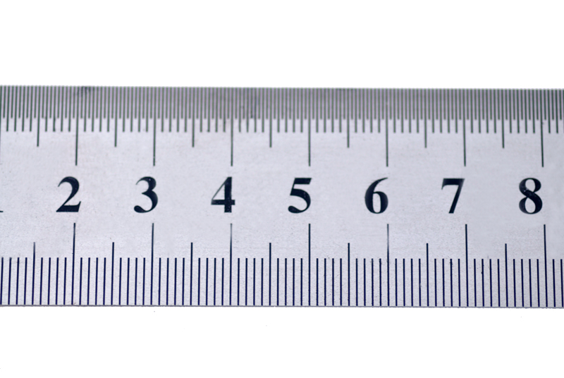
Minder weettaal, meer zoektaal
2. Formuleer dynamisch in plaats van statisch
superongeconcentreerd supergeconcentreerd
Niet: je hebt ADHD wat betekent dat je vaak ongeconcentreerd bent
Wellicht beter: op wat voor momenten heb je met name ADHD? En wanneer niet?
TOESTAND

Slide 18
Opdracht
Ga in gesprek met je buurman/vrouw/persoon
Herken je voorbeelden van weettaal rond psychisch lijden uit je eigen leven?
Deel ervaringen waarbij weettaal voordelen had
Deel ervaringen waarbij weettaal in de weg leek te zitten
Probeer samen zoektaal te vinden voor de laatste situatie

Slide 19
Plenaire terugkoppeling

Slide 20
Vragen?

